Slide 1
人臉偵測-
我們與美的距離
組員:
賴佩妤、孔慶茹、林正翌、陳柔錡

Slide 2

前言
流程架構
目錄
初階
進階
結論
未來展望

Slide 3
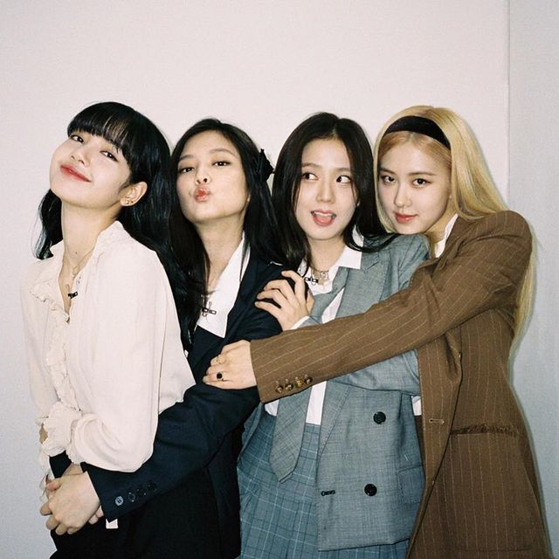
前言
一般來說，我們認為一個人的容貌漂亮，主因是五官與輪廓相輔的綜合美感，雖然每個時代對於審美會略有改變，美這個形容詞也無法量化，但讓人看了舒服的五官比例，是有跡可循的。
在這愛美的世代，每位女孩都想擁有完美的顏值，讓自己變得更加漂亮且更加自信，而我們設計人臉辨識模組來探討黃金比例，來做SPSS數據統計，並尋找最相像的圖像。
Nae
Job Title

Slide 4
流程架構
人臉偵測
臉部辨識
臉部特徵
(Dlib)辨識
鼻樑指標
眉毛指標
右眼指標
左眼指標
嘴巴指標
測試者照片數值
整合為資料庫
(取各指標平均值)
找出最為相近的明星
兩者數值比對

Slide 5
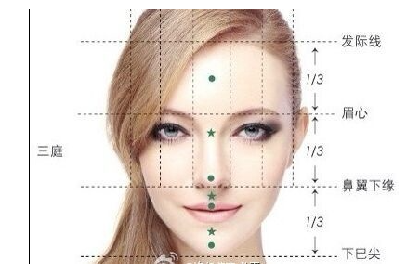
何謂美女臉部完美比例?
世界各國皆認為“瓜子臉、鵝蛋臉”是最美的臉型
從標準臉型的美學準則來看，臉部長度與寬度的比例為1.618∶1，
這也符合黃金分割比例。
[三庭五眼] 則為五官與臉型相搭配的美學標準。
三庭
指臉的長度比例，把臉的長度分為三個等分，從前額髮際線至眉骨，
從眉骨至鼻底，從鼻底至下頦，各佔臉長的1/3。
上庭：額頭髮際線到眉骨的距離
中庭：眉骨到鼻底的距離
下庭：鼻底到下巴的距離
五眼
指臉的寬度比例，以眼形長度為單位，把臉的寬度分成五個等分，從左側髮際至右側髮際，為五隻眼形。兩隻眼睛之間有一隻眼睛的間距，兩眼外側至側髮際各為一隻眼睛的間距，各佔比例的1/5。

Slide 6
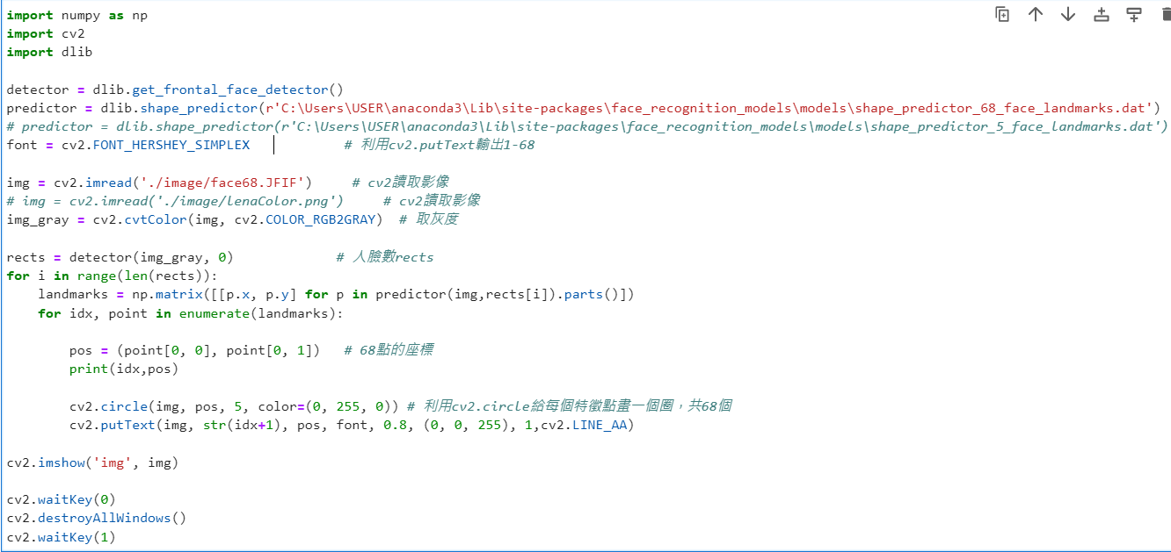
模組

Slide 7
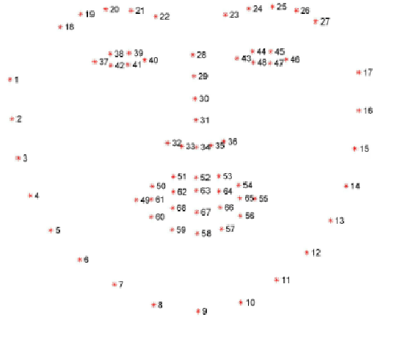
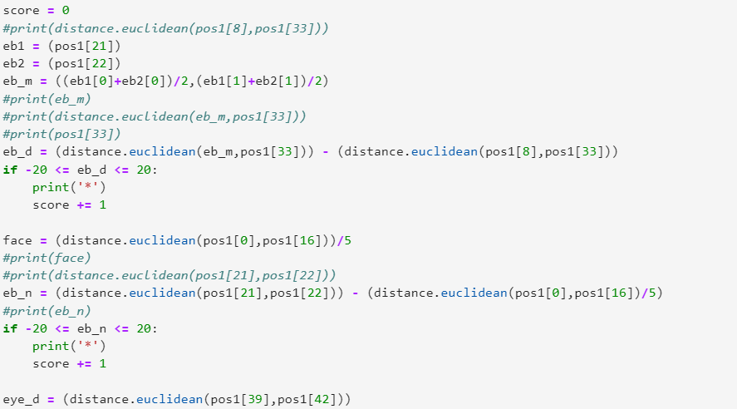
初階

Slide 8
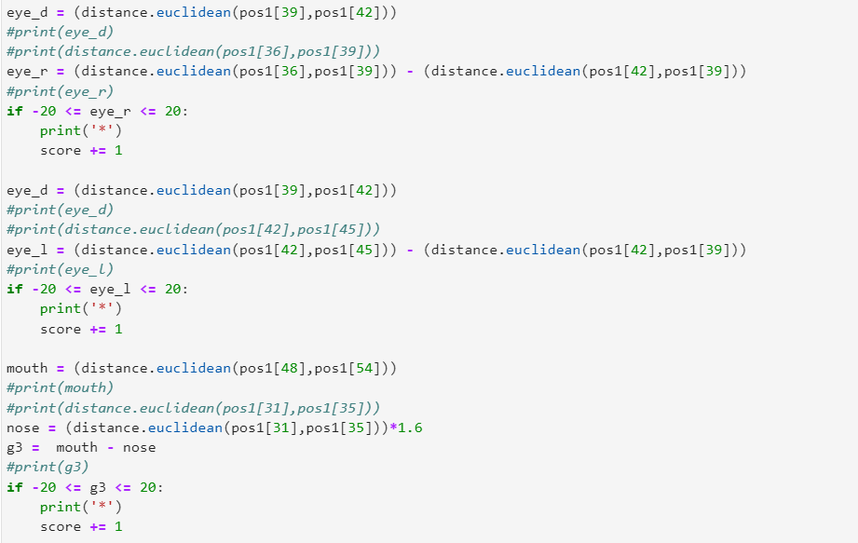
初階

Slide 9
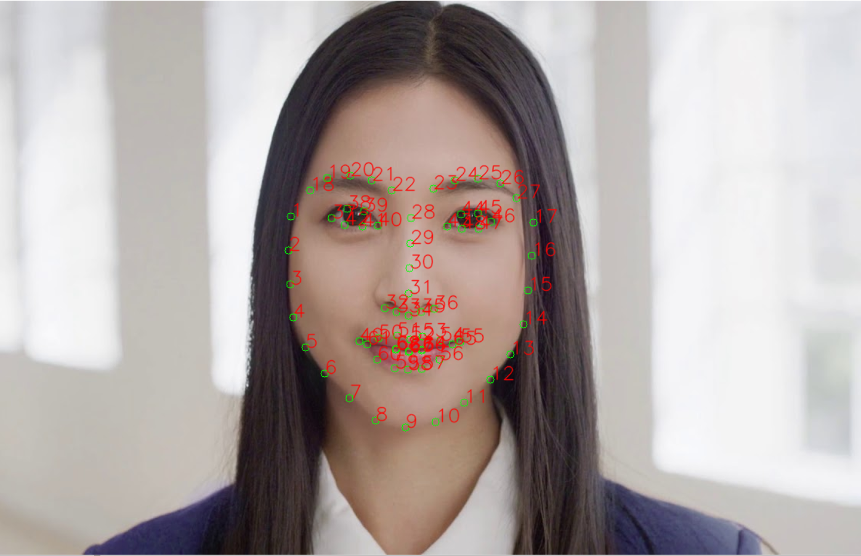
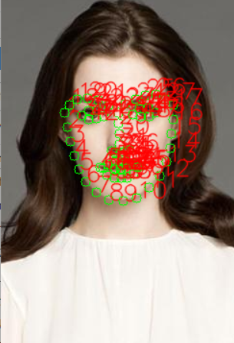
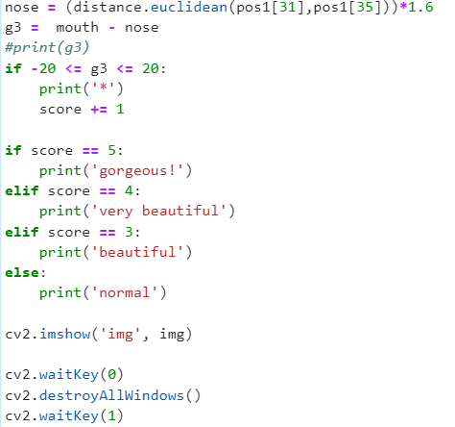
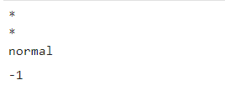
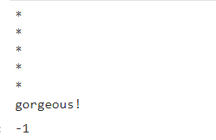
初階_結果

Slide 10
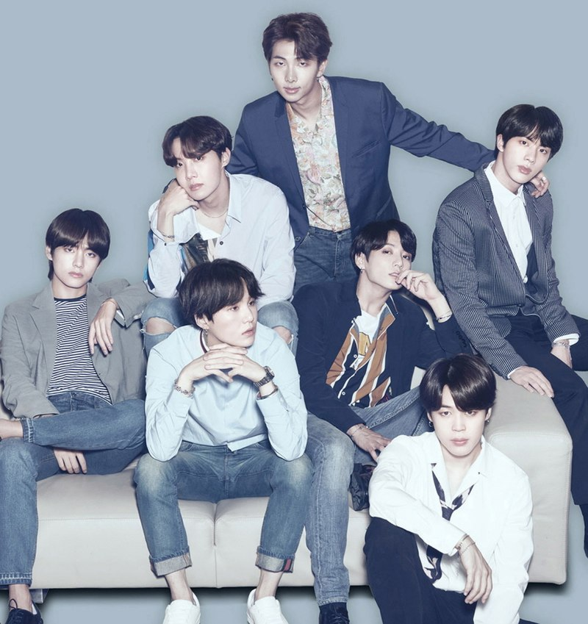

進階
DEMO

Slide 11
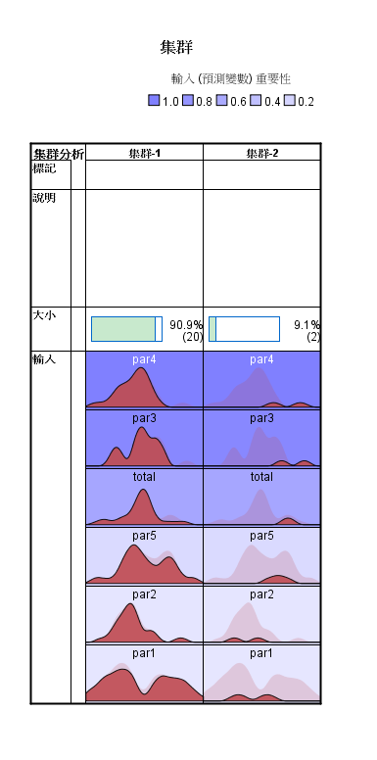
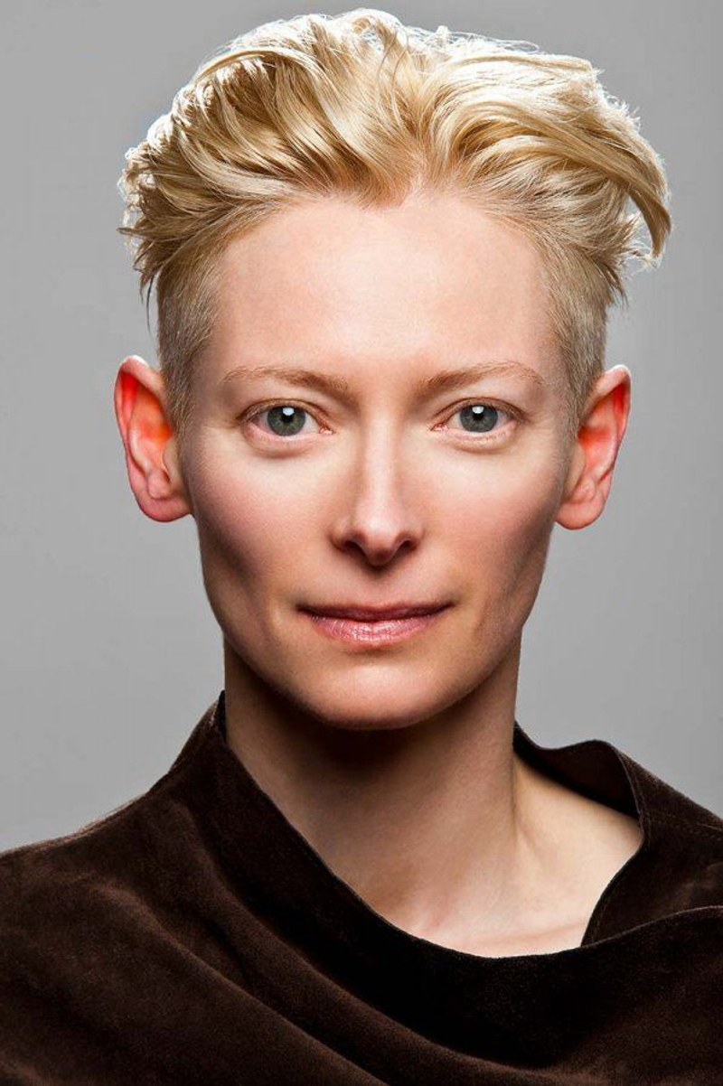
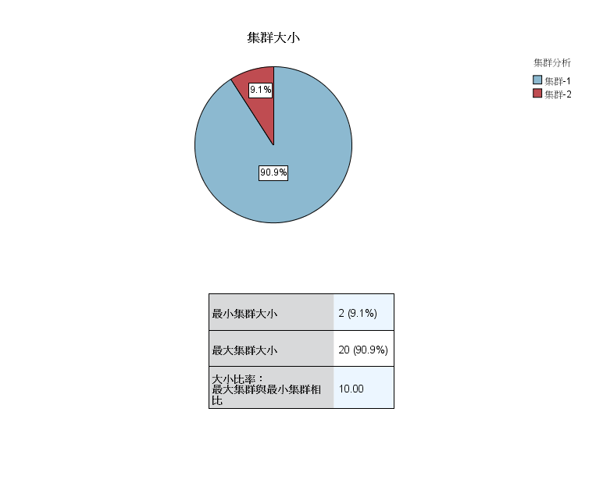
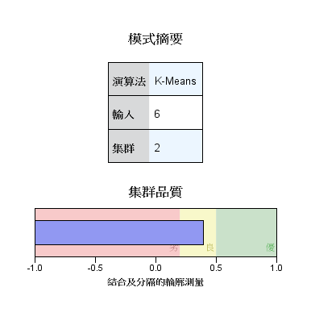
結論
女性集群分析
集群一與集群二主要的差別為眼睛的間距
依照標準，完美比例為兩眼間距約相等於眼睛大小
集群二兩位女性(W2.W7)雖然眼睛相對比例小，
但還是很美的
而不論是集群一或集群二，臉寬與眉毛的比例趨於集中
眉毛畫的好，就更往美女的方向前進了

Slide 12
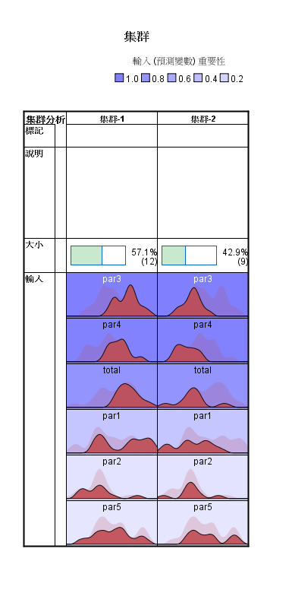
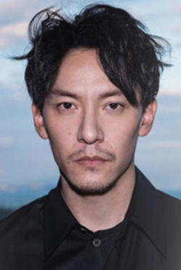
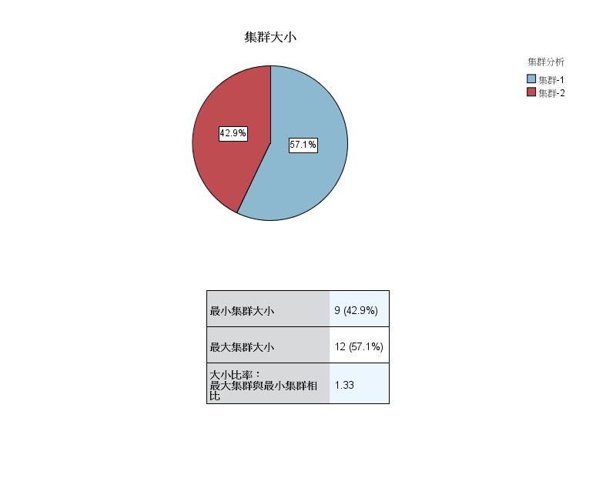
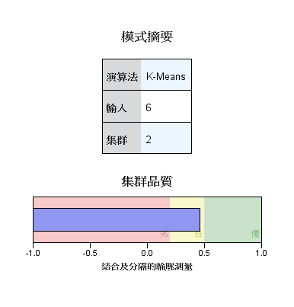
結論
男性集群分析
集群一與集群二最主要的差別是眼睛的間距，此外鼻樑比例也略有差距，
集群一(E5.W6)眼睛相對比例小，鼻樑通常較長，屬於眼神深邃類型，
所以如果眼睛偏小的男性，可以加強鼻影的部分，疫情時代上半部就是重點!!

Slide 13
未來展望
未來能在眾多照片中自動挑選正面照
新增加偵測臉部膚質及不同時期五官變化
增加大量照片數據跑出更精密的數據
未來能運用在醫美診所、紋眉工作室及提供美妝師建議等，讓人們與美的黃金比例距離更近一步!

Slide 14
Thank you!

